Slide 1
EL CAZADOR

Slide 2
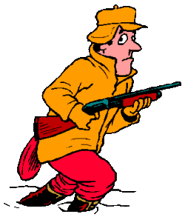
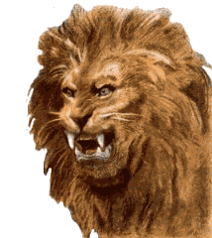
Un cazador iba explorando la selva africana, cuando en la orillas de un rio vio a una gacela bebiendo agua, le apunto con su escopeta y estando a punto de dispararle, sintió ruido giro la cabeza y vio que un gran león venia a la carrera para comérselo.

Slide 3

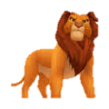
El hombre le apunto con la escopeta cuando quiso dispararla esta no funciono, la soltó y salió corriendo despavorido,mientra el león lo perseguia,el cazador quedo acorralado y el león se le acercaba peligrosamente, ya sin saber que hacer se arrodillo e imploro al cielo diciendo:,- señor que el león se haga cristiano.

Slide 4
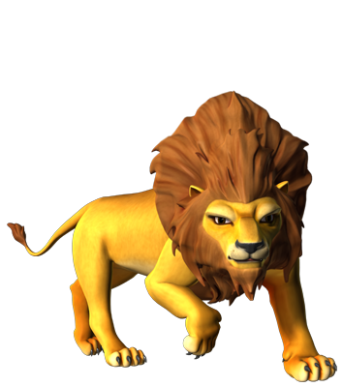
Sucedió lo increible,una luz proveniente del cielo envolvio al cazador y al león,a continuación el hombre vio como el león se arrodillaba,juntó las garras en oración y dijo:-señor, gracias por el alimento que me has enviado.

Slide 5
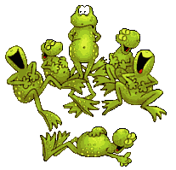
Diseño: Andrés Vázquez
Imágenes: Internet
Que tengas
un
Maravilloso día

Slide 6







¿Te ha gustado?
Puedes ver más entrando
Aquí
Además puedes recibir powerpoints en tu correo electrónico suscribiéndote aquí:

